Slide 1
Zadanie Domowe. Prezentacja powerpoint z jednym slajdem z tekstem i jednym obrazkiem z internetu
Gabriel Szewczyk

Slide 2
opis taczek
Taczki - mały wózek z jednym kołem, częściowo unoszony ręcznie, używany do transportu przedmiotów lub materiałów sypkich na niewielkich odległościach. Taczki wyposażone są w dwa uchwyty, przy pomocy których są unoszone i pchane, rzadziej ciągnięte, przez człowieka[1]. Wykonywane są z drewna, metalu, plastiku lub kombinacji tych materiałów. Znajdują szerokie zastosowanie w ogrodnictwie i na placach budowy.

Slide 3
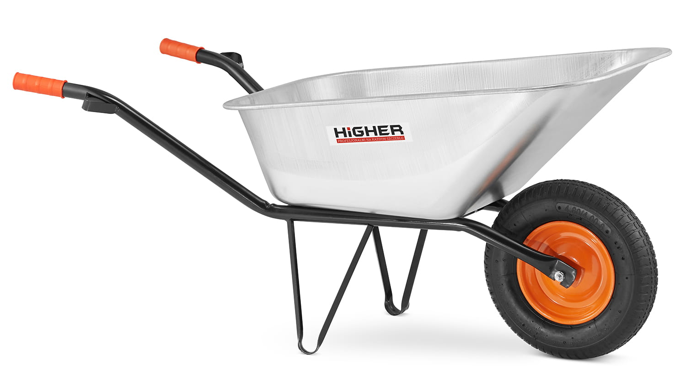
prezentacja taczek
taczki

